Slide 1
BİLİŞİM TEKNOLOJİLERİNİN DOĞRU KULLANIMI

Slide 2
Ülkemizde sosyal medya kullanımı
Türkiye’deki internet kullanıcılarının internette günlük olarak harcadığı ortalama zaman 8 saat.
Türkiye en çok sosyal medya kullanıcısına sahip ülkeler arasında 67.11 milyon kişiyle 11 sırada bulunuyor. Dünyada sosyal medyayı en aktif kullanan ülkelerse; Çin ,Hindistan ABD, Endonezya ,Brezilya ,Rusya, Japonya ,Meksika ,Flipinler ,Vietnam,Türkiye, Birleşik Krallık, Almanya, Taylant ,Fransa
Türkiye’nin yaklaşık %80’i sosyal medya kullanmaktadır.
Ülkemizde en çok kullanılan platformlar sırasıyla: YouTube, Instagram, Facebook, TikTok, Twitter, Facebook Messenger, Snapchat, Linkedin, Pinterest
Ülkemizde internet kullanıcılarının %91.5’i video oyunlar oynuyor.
Türkiye’de sosyal medya kullanıcılarının %54’ünü erkekler oluştururken kadınların oranı %46 olarak tahmin ediliyor.
Türkiye’de erkeklerin %5,3’ü, kadınların ise %3,8’i hiçbir sosyal medya platformunu kullanmıyor.

Slide 3
1. Türkiye – 21.4 saat
2. Arjantin – 17.6 saat
3. Brezilya – 15.4 saat
4. Hindistan – 14.9 saat
5. Dünya ortalaması – 12 saat
6. Rusya – 9.6 saat
7. Kanada – 9.5 saat
8. Singapur – 9.5 saat
9. Avusturya – 8.6 saat
10. Fransa – 8.6 saat
11. Almanya – 8.5 saat
12. Birleşik Krallık – 7.7 saat
13. Amerika Birleşik Devletleri – 7.7 saat
14. Meksika – 6.9 saat
15. Güney Kore – 6.1 saat

Slide 4
Hayatımızdaki gerçekler yerini sanallığa bıraktıkça,
anı yaşama isteğimizi kaybederiz.

Slide 5
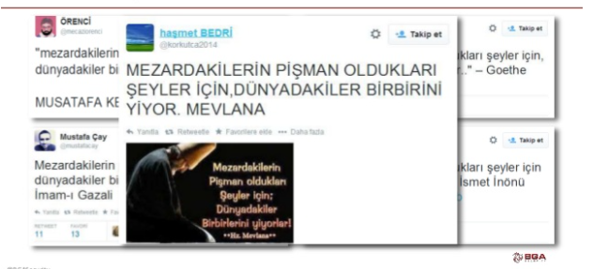
Yanlış paylaşımlar

Slide 6
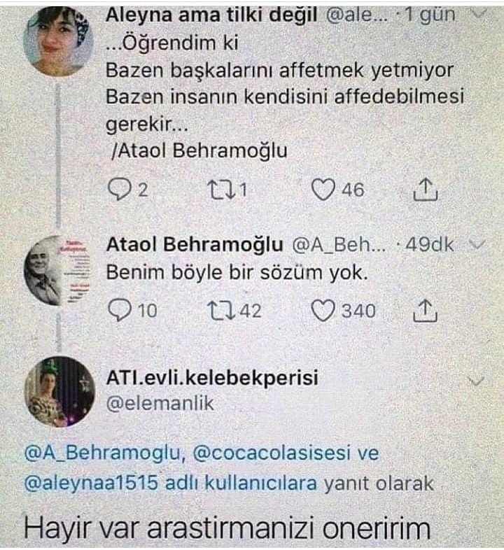

Slide 7
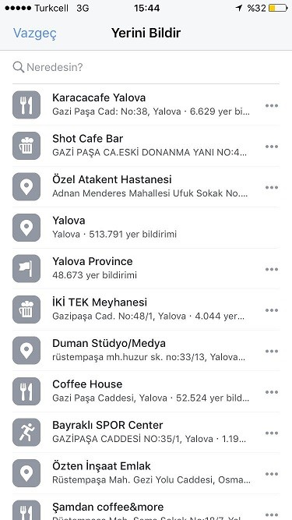
Paylaşımlarda konum belirtme
Sosyal medyada en büyük hatalardan biri konum paylaşmaktadır. En büyük dijital güvenlik problemlerinden biridir.

Slide 8
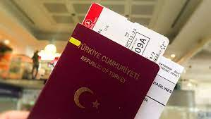
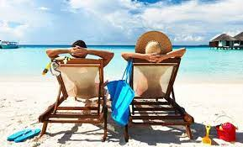
Tatildeyim, ev boş!
Ev adresinizi ya da evde olmadığınızı siber korsanlara bildiriyorsunuz.

Slide 9
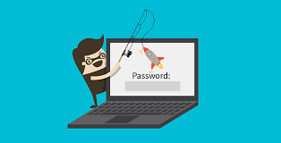
Phishing (oltalama)
Bir öğretmen değerlendirme sitesinde sizinle ilgili çok kötü ifadeler yazılmış!
Mavi Tık alamaya hak hazandınız!
Telif haklarını uygun davranmadınız…
Borsada para kazandırıyoruz….
Kombine bilet kazanma şansı…
Bedava tatil kazandınız…
Devlet …. konusunda yardım yapacaktır. Sizde yararlanmak istiyorsanız…

Slide 10
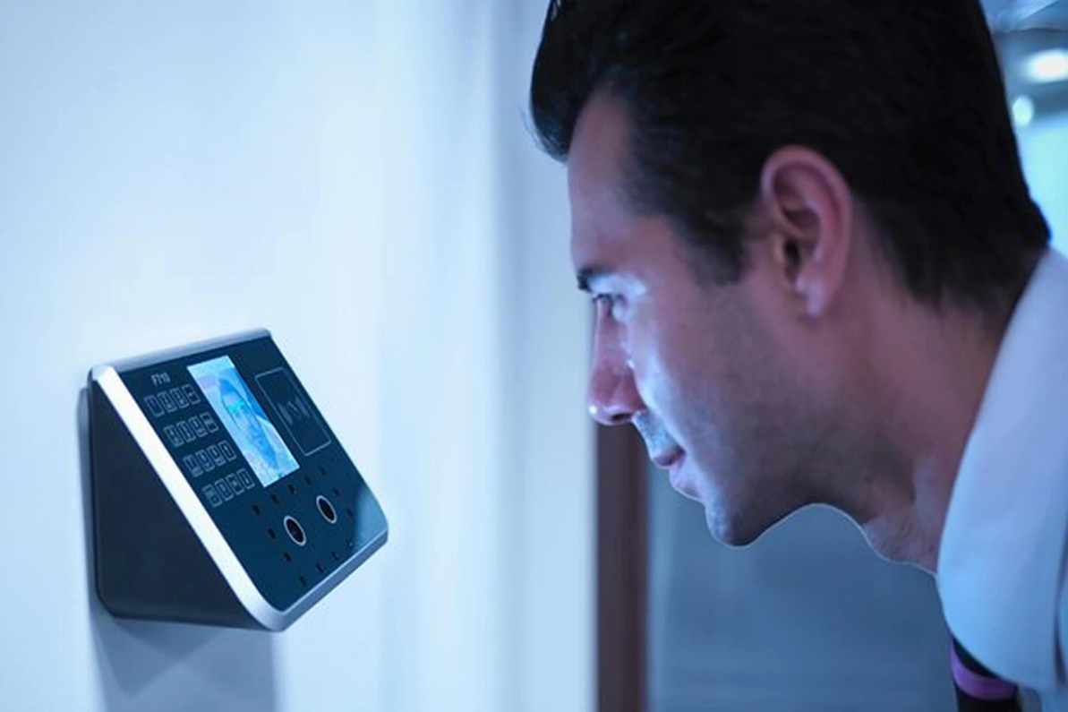
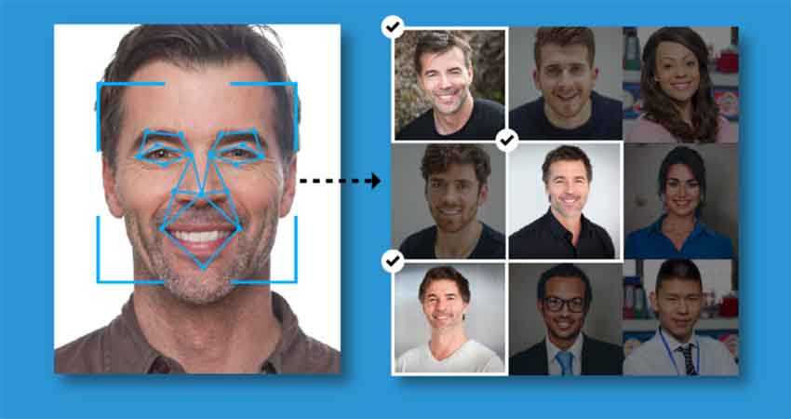
Paylaştığınız fotoğraflarınız aslında şifrelerinizdir.

Slide 11
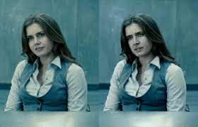
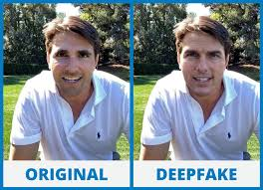
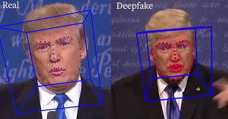
Deepfake
Yapay zeka ile derin öğrenme ve sahte sentetiklik, görsel-işitsel, yüzlerin manipüle edildiği (bir başkasını temsil etmek için) veya konuşmanın (kişinin aslında söylemediği bir şeyi söylemesini sağlamak) kullanıldığı materyallerdir. Görsel-işitsel içerikler insanların hala en çok güvendikleri kaynaklardır- bu nedenle, daha fazla aldatma potansiyeli vardır.

Slide 12
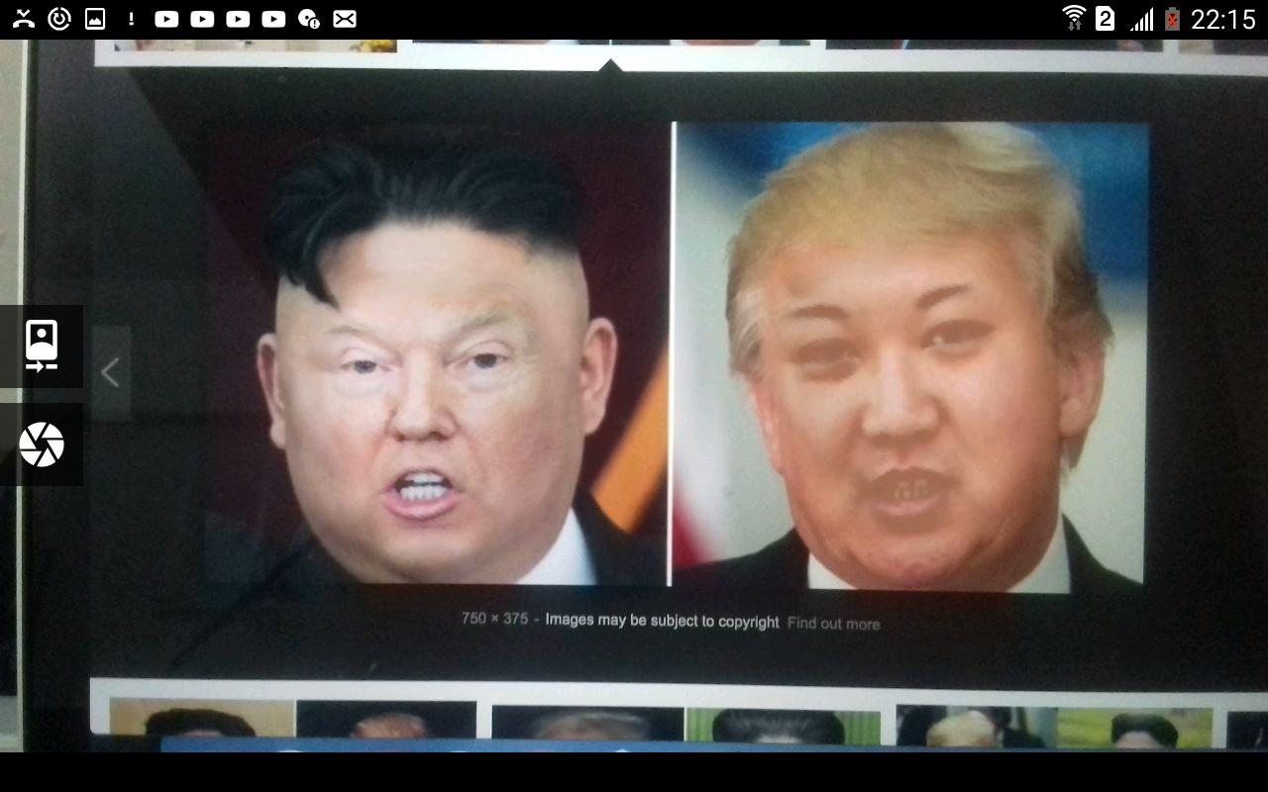
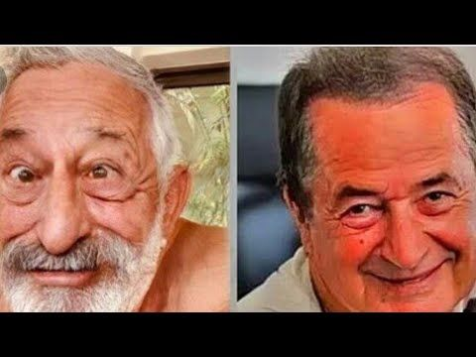
Günümüzdeki deepfake videolarının % 96'sını rıza dışı üretilen videolardan oluşuyor.
Bunu oyuncular, politikacılar gibi göz önündeki kişileri hedef alan deepfake’ler ile sıradan kişilerin şaka veya ‘intikam’ amaçlı ürettikleri deepfake’ler izliyor. Bu yüzden de deepfake’ler hem etik, hem yasal açıdan birçok tartışma yaratıyor.

Slide 13
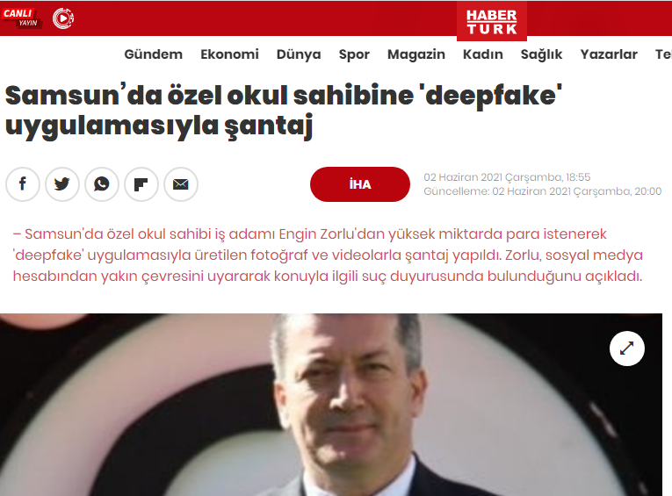
Herkesin başına gelebilir!

Slide 15
Edward Bernays: Kadınları Sigaraya Başlatan Adam
1920’li yılların sonunda Amerika’da gerçekleşen olayda bir tütün firması cirosunu yükseltmek için Edward Bernays (Kendisi aynı zamanda Freud’un yeğenidir. Halkla ilişkiler kavramının üreticisidir ve kadınları sigara başlatan adam olarak tanınıyor.) ile anlaşıyor.
O dönemde Amerika’da kadınların sigara kullanması örfen yasak. Kadınlarda sigara içme oranı %5 civarında. Toplumun yarısının kadınlardan oluştuğu düşünüldüğünde kadınların sigaraya başlaması demek ciroların ikiye katlanması demektir.

Slide 16
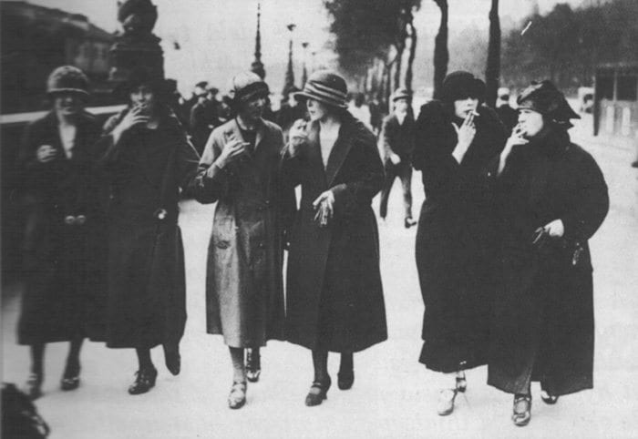

Slide 17
Edward Bernays’ın yöntemi
Bir grup feminist kadınla anlaşıyor ve dini bir tören olan Paskalya Geçidi sırasında ceplerinden çıkardıkları sigaraları yürüyüş esnasında içmelerini istiyor. Gazetecileri de örgütlüyor. Ve olayın mesajını şöyle aktarıyor:
“Kadınlar bu ülkede erkek egemen bir toplumda yaşıyor ve ellerinde tuttukları sigara kadınların özgürlüğünün simgesidir.”
Bağlamını ise şöyle kuruyor: “Amerika’daki Özgürlük Heykeli’nin elindeki özgürlüğün simgesi meşale, kadınların elindeki de bu sigaradır.” diyor.
Yani kadınlar, erkek egemen düzene karşı sigara yakarak özgürlük mücadelesi vermiş oluyorlar.
Kampanya çok etkili oluyor ve kadınlarda sigara içme oranı %12’ye çıkıyor daha sonra %35 ve sonraki yıllarda sigara içmeyen kadın neredeyse kalmıyor. Tabi ki bu süreç reklamlarla destekleniyor. Bunu bir mücadele haline getiriyorlar.

Slide 18
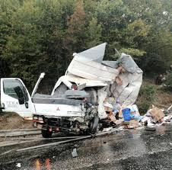
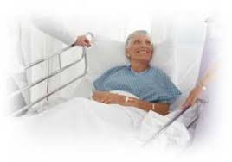
SORU
Trafik kazasında ölenler mi,
Yoksa felç sonucu ölenler mi daha fazladır ?

Slide 19
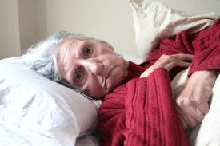
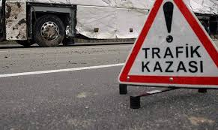
CEVAP
Felç sonucu ölenlerin sayısı trafik kazası sonucu ölenlerin sayısının tam 40 katıdır.

Slide 20
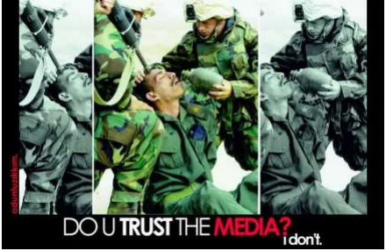
Haberin sunuluş biçimi

Slide 21
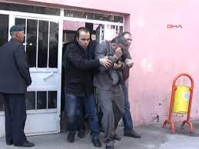
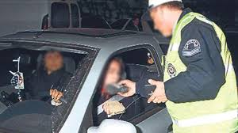
Algı yönetmenleri ve manipülatörlerin bilgiyi işlemden geçirirken başvurdukları bir diğer teknik vurgulamadır. Bir haberde neyin öne çıkarılacağı, hangi hususun vurgulanıp manşete taşınacağı, hangi bilginin önemsizleştirileceği dikkatle hesaplanmaktadır.
Örneğin, eğer yolsuzluğa bulaşmış birinin babası imamsa, haber; “İmam’ın Oğlu Hırsız Çıktı” manşetiyle verilmektedir. Haberde hırsızlıktan ziyade, hırsızın babasının kimliği öne çıkarılmakta; “Dinden, imandan, ahlaktan bahseden adamlara güven olmaz” mesajı verilmektedir. Mesela şöyle bir haberle muhtemelen hiç karşılaşmamışsınızdır: “Elektrik Mühendisinin Kızı Alkollü Araba Sürmekten Ceza Aldı.”

Slide 22
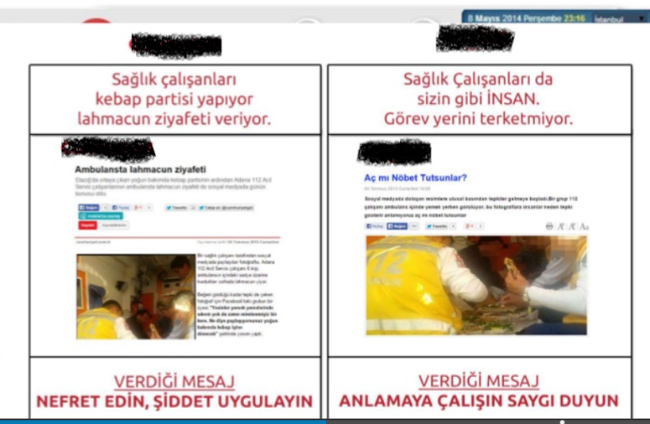

Slide 23
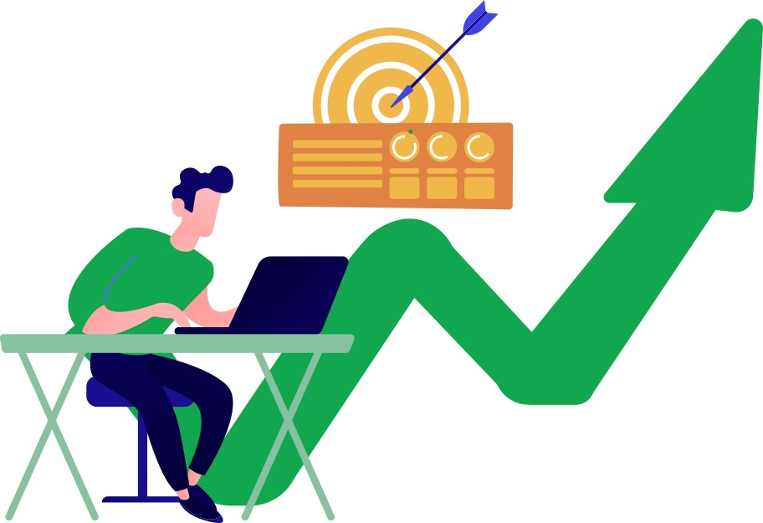
Doğru Bilgiye Nasıl Ulaşırız?
Yapılan çeşitli araştırmalara göre:
Yanlış bilgi içeren paylaşımlar insanlara doğru bilgi içeren paylaşımlardan 6 kat daha hızlı ulaşıyor.
Gerçek haberler, 1000 sosyal medya kullanıcısından daha fazla kişiye nadiren ulaşırken yanlış bir haber rutin olarak 10 binden fazla kişiye ulaşıyor.

Slide 24
Doğru Bilgiye Nasıl Ulaşırız?
Herhangi bir görsel paylaşmadan önce arama motorlarını kullanarak görselin orijinal kaynağını teyit et.
Geçmiş haberlerin tekrar paylaşılması güncelliğini koruduğunu göstermez, tarihleri kontrol et.
Orijinal mi/ özgün mü?
Haber kaynağının güvenilirliğini
Şaka olabilir mi?
Yazının tamamını oku
anlayabilmek için sitenin tamamına göz at.
Yazarı sorgula
Güncelliği kontrol et
Destekleyen kaynaklar var mı?
Bilgi eğer kulağa çok tuhaf geliyorsa, ironi veya hiciv olabilir.
Siteyi ve yazarı incele.
Başlıklar tıklanmayı arttırmak için sansasyonel olabilir. Olayın tamamı nedir?
Kaynağı sorgula
Yazarı hızlıca araştır. Gerçek
ve güvenilir biri mi?
Bilgi kaynağını destekleyen başka haberler var mı? Birçok farklı haber kaynağını takip ederek doğrula.

